Slide 1
HTML
Ripasso
2024/2025

Slide 2
HTML
Linguaggio
HTML (HyperText Markup Language) è un linguaggio di markup che permette di formattare la struttura di una pagina Web.
Una pagina HTML è rappresentata da un file con l'estensione “.html”.
La versione attuale, HTML5, introdotta nel 2014 dal W3C (World Wide Web Consortium), ha portato importanti miglioramenti come il supporto per multimedia (audio e video), nuove API per interazioni avanzate e una struttura semantica più ricca.

Slide 3
HTML
Elementi
Tag (=etichetta): delimitano il contenuto e danno istruzioni al browser su come visualizzarlo. Molti tag prevedono un’apertura e una chiusura.
Attributi: forniscono ulteriori informazioni sui tag, come l'indirizzo di un link o le dimensioni di un'immagine. Spesso hanno associato un valore.
<a href="https://www.itiseveripadova.edu.it">Sito della scuola</a>
tag (apertura)
attributo
valore attributo
contenuto
tag (chiusura)

Slide 4
HTML
Struttura base
Un documento HTML ha una struttura gerarchica e inizia con il tag <html>, seguito da <head>, che contiene informazioni relative alla pagina (metadati), e <body> che contiene il contenuto visibile all’utente.
<!DOCTYPE html> → non è un tag ma una dichiarazione
<html> → tutto il contenuto è nel formato “html”
<head> → contiene le informazioni per il browser
</head>
<body> → contiene quello che effettivamente vede l’utente
</body>
</html>

Slide 5
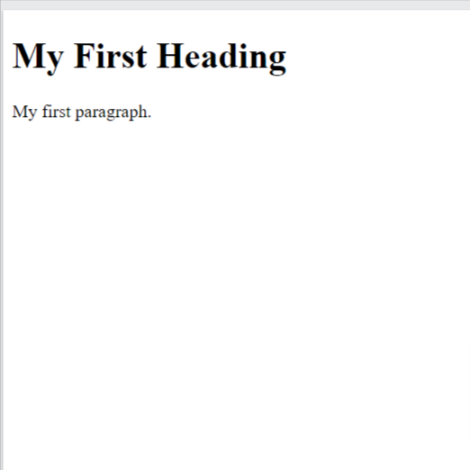
HTML
Esempio di pagina
<!DOCTYPE html>
<html>
<head>
<title>Page Title</title>
</head>
<body>
<h1>My First Heading</h1>
<p>My first paragraph.</p>
</body>
</html>

Slide 6

Head
Metadati
<head>
<meta charset="UTF-8">
<title>HTML Tutorial</title>
<meta name="description" content="Free Web tutorials">
<meta name="keywords" content="HTML, CSS, JavaScript, tutorial">
<meta name="author" content="John Doe">
<link rel="icon" type="image/x-icon" href="images/favicon.ico">
</head>

Slide 7
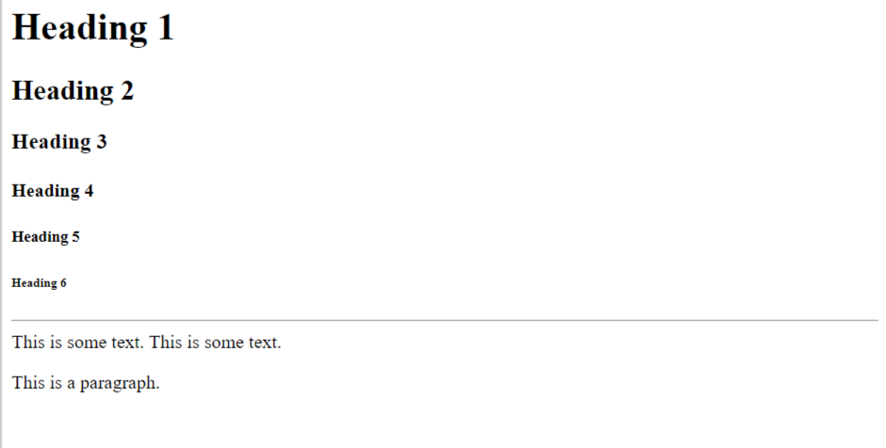
Testo
Elementi base
<h1>Heading 1</h1>
<h2>Heading 2</h2>
<h3>Heading 3</h3>
<h4>Heading 4</h4>
<h5>Heading 5</h5>
<h6>Heading 6</h6>
<hr>
This is some text.
This is some text.
<p>This is a paragraph.</p>
<!-- This is a comment -->
Il tag <hr> crea una linea di separazione.

Slide 8
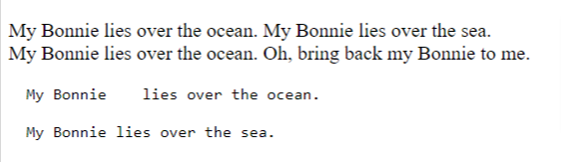
Testo
Spazi iniziali, spazi multipli e ritorni a capo sono ignorati dal browser.
Il tag <pre> permette invece di preservare il testo così com’è.
Per andare a capo si utilizza <br>.
Formattazione
<p>
My Bonnie lies over the ocean.
My Bonnie lies over the sea.<br>
My Bonnie lies over the ocean.
Oh, bring back my Bonnie to me.
</p>
<pre>
My Bonnie lies over the ocean.
My Bonnie lies over the sea.
</pre>

Slide 9
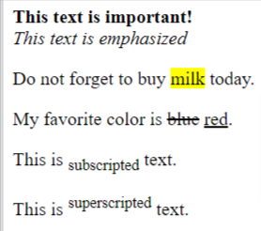
Testo
Formattazione
Anche se i seguenti tag applicano di default uno stile grafico al contenuto, una pratica che si dovrebbe evitare in HTML, essi conservano un valore semantico, in quanto vengono usati dagli screen reader per interpretare il significato del testo.
<strong>This text is important!</strong>
<em>This text is emphasized</em>
<p>Do not forget to buy <mark>milk</mark> today.</p>
<p>My favorite color is <del>blue</del> <ins>red</ins>.</p>
<p>This is <sub>subscripted</sub> text.</p>
<p>This is <sup>superscripted</sup> text.</p>

Slide 10
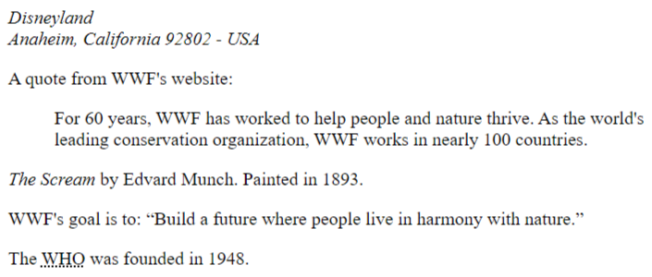
Testo
Riferimenti
<address>
Disneyland<br>
Anaheim, California 92802 - USA<br>
</address>
<p>A quote from WWF's website:</p>
<blockquote cite="http://www.worldwildlife.org/who/index.html">
For 60 years, WWF has worked to help people and nature thrive. As the world's
leading conservation organization, WWF works in nearly 100 countries.
</blockquote>
<p><cite>The Scream</cite> by Edvard Munch. Painted in 1893.</p>
<p>WWF's goal is to: <q>Build a future where people live in harmony with nature.</q></p>
<p>The <abbr title="World Health Organization">WHO</abbr> was founded in 1948.</p>

Slide 11
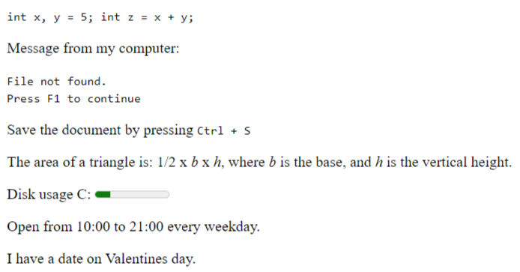
Testo
Testo speciale
<code>
int x, y = 5;
int z = x + y;
</code>
<p>Message from my computer:</p>
<p><samp>File not found.<br>Press F1 to continue</samp></p>
<p>Save the document by pressing <kbd>Ctrl + S</kbd></p>
<p>The area of a triangle is: 1/2 x <var>b</var> x <var>h</var>, where <var>b</var> is the base, and <var>h</var> is the vertical height.</p>
<label for="disk_c">Disk usage C:</label>
<meter id="disk_c" value="2" min="0" max="10">2 out of 10</meter><br>
<p>Open from <time>10:00</time> to <time>21:00</time> every weekday.</p>
<p>I have a date on <time datetime="2008-02-14 20:00">Valentines day</time>.</p>

Slide 12
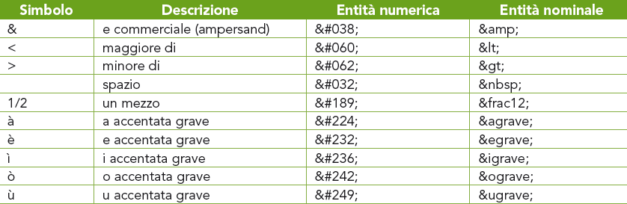
Testo
Caratteri speciali

Slide 13
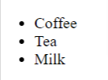
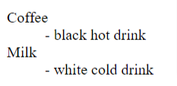
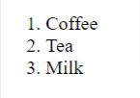
Testo
<ul>
<li>Coffee</li>
<li>Tea</li>
<li>Milk</li>
</ul>
Liste
Unordered List
<ol>
<li>Coffee</li>
<li>Tea</li>
<li>Milk</li>
</ol>
<dl>
<dt>Coffee</dt>
<dd>- black hot drink</dd>
<dt>Milk</dt>
<dd>- white cold drink</dd>
</dl>
Ordered List
Description List

Slide 14
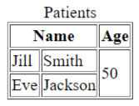

Testo
<table border="1">
<caption>Patients</caption>
<thead>
<tr>
<th colspan="2">Name</th>
<th>Age</th>
</tr>
</thead>
<tbody>
<tr>
<td>Jill</td>
<td>Smith</td>
<td rowspan="2">50</td>
</tr>
<tr>
<td>Eve</td>
<td>Jackson</td>
</tr>
</tbody>
</table>
Tabelle
<table>
<tr>
<th>Person 1</th>
<th>Person 2</th>
<th>Person 3</th>
</tr>
<tr>
<td>Emil</td>
<td>Tobias</td>
<td>Linus</td>
</tr>
<tr>
<td>16</td>
<td>14</td>
<td>10</td>
</tr>
</table>
L’attributo colspan permette ad una cella di occupare più colonne.
L’attributo rowspan permette invece ad una cella di occupare più righe.

Slide 15
Attributi
Id e classe
Ci sono alcuni attributi, detti globali, che possono essere assegnati a qualsiasi tag HTML; i più importanti sono id e class. L’id definisce un identificativo univoco per un elemento nella pagina, mentre la classe assegna una o più classi a un elemento, utile per l'identificazione che questa volta non è univoca.
<h1 id="capitals-header">European capitals</h1>
<p class="capital-descr first-descr">London is the capital of England.</p>
<p class="capital-descr">Paris is the capital of France.</p>
<p class="capital-descr">Rome is the capital of Italy.</p>
<p class="capital-descr last-descr">Madrid is the capital of Spain.</p>
Un solo tag può avere un determinato id.
Più tag possono avere la stessa classe.
Un tag può avere un solo id, ma può avere più classi.

Slide 16
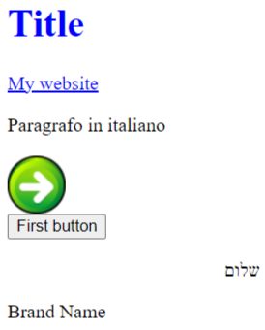

Attributi
Altri attributi globali
L’attributo style lo approfondiamo con i CSS
<h1 style="color: blue;">Title</h1>
<a href="https://example.com" title="Go to website">Visita il sito</a>
<p lang="it">Paragrafo in italiano</p>
<img src="image.png" draggable="true">
<button tabindex="1">First button</button>
<p dir="rtl">שלום</p>
<p translate="no">Brand Name</p>
Go to website

Slide 17
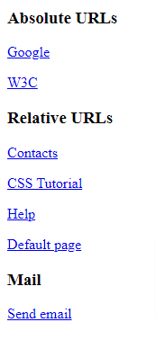
Ipertesto
Link
L’attributo target="_blank" apre la pagina in una nuova scheda.
<h3>Absolute URLs</h3>
<p><a href="https://www.google.com/">Google</a></p>
<p><a href="https://www.w3.org/" target="_blank">W3C</a></p>
<h3>Relative URLs</h3>
<p><a href="contacts.html">Contacts</a></p>
<p><a href="tutorials/css-tutorial.html">CSS Tutorial</a></p>
<p><a href="/info/help.html">Help</a></p>
<p><a href="../default.html">Default page</a></p>
<h3>Mail</h3>
<a href="mailto:someone@example.com">Send email</a>

Slide 18



Ipertesto
root
Percorsi relativi
Posizione attuale: cartella "website"
Link 1: "contacts.html"
Link 2: "tutorials/css.html"
Link 3: "../default.html"
Link 4: "../info/help.html"
Link 5: "/default.html"
Link 6: "/info/help.html"
Link 7: "/website/contacts.html"
Link 8: "/website/tutorials/css.html"
default.html
website
info
tutorials
contacts.html
help.html
I link 5, 6, 7 e 8 non dipendono dalla posizione.
css.html

Slide 19
Ipertesto
Quando si vuole lasciare un link “vuoto”, ovvero che non punta da nessuna parte, si pone href="#"
Bookmark
<a href="#C30">Jump to Chapter 30</a>
<h2>Chapter 1</h2>
<p>This chapter explains ba bla bla</p>
<h2>Chapter 2</h2>
<p>This chapter explains ba bla bla</p>
...........
<h2 id="C30">Chapter 30</h2>
<p>This chapter explains ba bla bla</p>
Un’àncora si richiama anteponendo # all’id dell’elemento a cui fa riferimento

Slide 20

Media
Immagini
<img src="pic_trulli.jpg" alt="Italian Trulli">
<img src="pic_trulli.jpg" width="500" height="600">
<picture>
<source media="(min-width: 650px)" srcset="pic_trulli_uhd.jpg">
<source media="(min-width: 465px)" srcset="pic_trulli_hd.jpg">
<img src="pic_trulli.jpg">
</picture>

Slide 21
Media
Formato delle immagini
I browser permettono di inserire immagini nei seguenti formati grafici:
GIF supporta animazioni e trasparenza, fino a 256 colori;
JPEG/JPG supporta fino a 16 milioni di colori, no animazioni e no trasparenza;
PNG supporta la trasparenza, fino a 16 milioni di colori, no animazioni;
WEBP rilasciato da Google nel 2018, supporta animazioni e trasparenza, fino a 16 milioni di colori; è un formato appositamente creato per ottimizzare il caricamento delle immagini sulle pagine Web a discapito della qualità, creando immagini più piccole per rendere il Web più veloce.

Slide 22
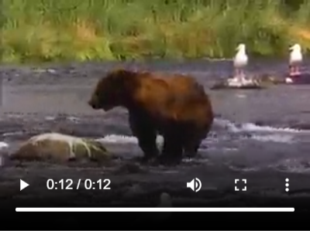
Media
Video
<video width="320" height="240" controls autoplay muted>
<source src="movie.mp4" type="video/mp4">
<source src="movie.ogg" type="video/ogg">
Your browser does not support the video tag.
</video>

Slide 23
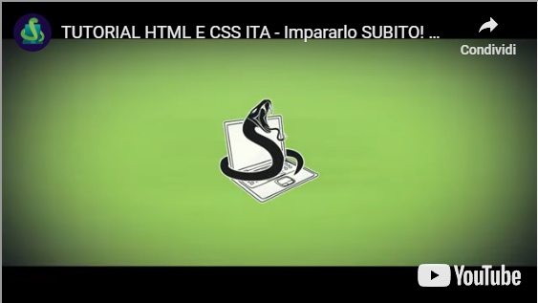
Media
Il tag <iframe> permette di visualizzare il contenuto di una pagina Web all’interno di un altra pagina Web.
Youtube
<iframe width="560" height="315"
src="https://www.youtube.com/embed/TxcJ2drr554?autoplay=1&mute=1&controls=0&loop=1">
</iframe>
Alcuni parametri aggiuntivi

Slide 24
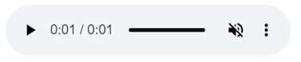
Media
Audio
<audio controls autoplay muted>
<source src="horse.ogg" type="audio/ogg">
<source src="horse.mp3" type="audio/mpeg">
Your browser does not support the audio element.
</audio>
HTML5 ha introdotto il tag <track> utilizzabile all'interno di <audio> e <video> per specificare file di sottotitoli, descrizioni, o tracce di supporto audio e video. Non è ancora pienamente supportato dai browser.

Slide 25
Form
Funzione
Un form HTML è un elemento che consente agli utenti di inserire e inviare dati a un server. Viene usato per raccogliere informazioni tramite campi come testi, checkbox, pulsanti e menù a tendina. Un form è strutturato con il tag <form> e include elementi come <input>, <textarea>, <button>, etc.
I dati inseriti vengono inviati al server quando l'utente sottoscrive il form.

Slide 26
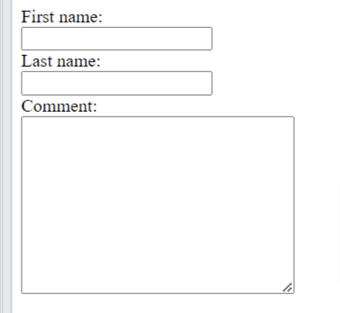
Form
Testo
<form>
<label for="fname">First name:</label><br>
<input type="text" id="fname" name="firstname"><br>
<label for="lname">Last name:</label><br>
<input type="text" id="lname" name="lastname">
<label for="comment">Comment:</label><br>
<textarea id="comment" name="mycomment" rows="10" cols="30">
Write here your comment..
</textarea>
</form>

Slide 27
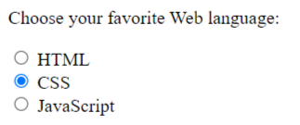
Form
Radio
<p>Choose your favorite Web language:</p>
<form>
<input type="radio" id="html" name="fav_language" value="HTML">
<label for="html">HTML</label><br>
<input type="radio" id="css" name="fav_language" value="CSS" checked>
<label for="css">CSS</label><br>
<input type="radio" id="javascript" name="fav_language" value="JavaScript">
<label for="javascript">JavaScript</label>
</form>

Slide 28
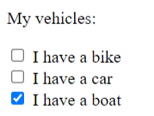
Form
Checkbox
<p>My vehicles:</p>
<form>
<input type="checkbox" id="vehicle1" name="vehicle1" value="Bike">
<label for="vehicle1"> I have a bike</label><br>
<input type="checkbox" id="vehicle2" name="vehicle2" value="Car">
<label for="vehicle2"> I have a car</label><br>
<input type="checkbox" id="vehicle3" name="vehicle3" value="Boat" checked>
<label for="vehicle3"> I have a boat</label>
</form>

Slide 29
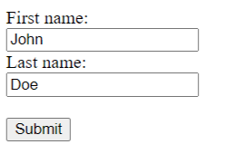
Form
Submit
<form action="/action_page.php">
<label for="fname">First name:</label><br>
<input type="text" id="fname" name="fname" value="John"><br>
<label for="lname">Last name:</label><br>
<input type="text" id="lname" name="lname" value="Doe"><br><br>
<input type="submit" value="Submit">
</form>
Cliccando sul bottone di tipo submit verremo indirizzati alla pagina action_page.php. I valori inseriti nel form saranno recuperabili nella pagina action_page.php usando i nomi specificati nell’attributo name.

Slide 30
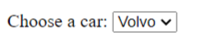
Form
Select
<label for="cars">Choose a car:</label>
<select id="cars" name="cars">
<option value="volvo">Volvo</option>
<option value="saab">Saab</option>
<option value="fiat">Fiat</option>
<option value="audi">Audi</option>
</select>

Slide 31
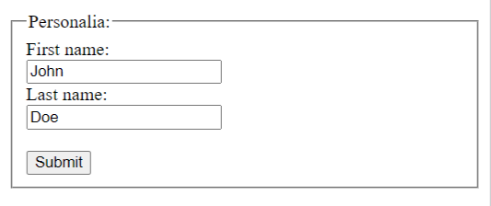
Form
Fieldset
<form action="/action_page.php">
<fieldset>
<legend>Personalia:</legend>
<label for="fname">First name:</label><br>
<input type="text" id="fname" name="fname" value="John"><br>
<label for="lname">Last name:</label><br>
<input type="text" id="lname" name="lname" value="Doe"><br><br>
<input type="submit" value="Submit">
</fieldset>
</form>

Slide 32
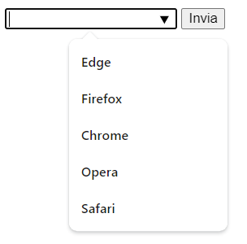
Form
Datalist
<form action="/action_page.php">
<input list="browsers">
<datalist id="browsers">
<option value="Edge">
<option value="Firefox">
<option value="Chrome">
<option value="Opera">
<option value="Safari">
</datalist>
</form>

Slide 33
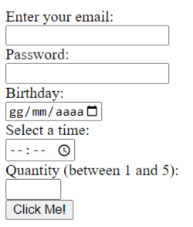
Form
Tipi speciali (1)
<form>
<label for="email">Enter your email:</label><br>
<input type="email" id="email" name="email"><br>
<label for="pwd">Password:</label><br>
<input type="password" id="pwd" name="pwd"><br>
<label for="appt">Select a time:</label><br>
<input type="time" id="appt" name="appt"><br>
<label for="birthday">Birthday:</label><br>
<input type="date" id="birthday" name="birthday" min="1980-01-01" max="2014-12-31"><br>
<label for="quantity">Quantity (between 1 and 5):</label><br>
<input type="number" id="quantity" name="quantity" min="1" max="5"><br>
<input type="button" value="Click Me!"><br>
</form>

Slide 34
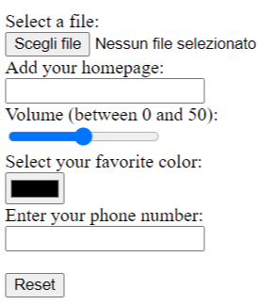
Form
Tipi speciali (2)
<form>
<label for="myfile">Select a file:</label><br>
<input type="file" id="myfile" name="myfile"><br>
<label for="homepage">Add your homepage:</label><br>
<input type="url" id="homepage" name="homepage"><br>
<label for="vol">Volume (between 0 and 50):</label><br>
<input type="range" id="vol" name="vol" min="0" max="50"><br>
<label for="favcolor">Select your favorite color:</label><br>
<input type="color" id="favcolor" name="favcolor"><br>
<label for="phone">Enter your phone number:</label><br>
<input type="tel" id="phone" name="phone" pattern="[0-9]{3}-[0-9]{2}-[0-9]{3}"><br>
<input type="hidden" id="custId" name="custId" value="3487"><br>
<input type="reset" value="Reset">
</form>

Slide 35
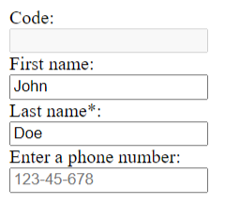
Form
Attributi
<form>
<label for="code">Code:</label><br>
<input type="text" id="code" name="code" disabled><br>
<label for="fname">First name:</label><br>
<input type="text" id="fname" name="fname" value="John" readonly maxlength="20"><br>
<label for="lname">Last name*:</label><br>
<input type="text" id="lname" name="lname" value="Doe" required maxlength="20"><br>
<label for="phone">Enter a phone number:</label><br>
<input type="tel" id="phone" name="phone" placeholder="123-45-678">
</form>

Slide 36
Tipi di tag
Elementi di blocco e in linea
Un tag di blocco (block-level) è un elemento che occupa tutta la larghezza disponibile (quella dell’elemento padre) e inizia sempre su una nuova riga. Un elemento di blocco può contenere altri elementi.
Esempi: <p>, <h1>, <ul>, <hr>, <header>, <footer>, <section>, <nav>
Un tag in linea (inline-level) è un elemento che non interrompe il flusso del testo e occupa solo lo spazio necessario. Un elemento in linea può contenere solo altri elementi in linea.
Esempi: <a>, <img>, <strong>, <em>, <label>, <input>, <code>

Slide 37
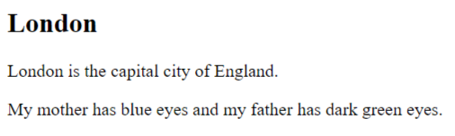
Tipi di tag
Elementi generici
L'elemento di blocco per eccellenza è <div>, mentre quello in linea è <span>. Questi tag rappresentano dei contenitori generici e dallo stile neutro.
<div>
<h2>London</h2>
<p>London is the capital city of England.</p>
</div>
<p>My mother has <span>blue</span> eyes and my father has <span>dark green</span> eyes.</p>

Slide 38
Tipi di tag
Elementi semantici
I tag semantici sono elementi della pagina che descrivono il contenuto che racchiudono in modo significativo, rendendo la struttura della pagina più comprensibile per i browser, i motori di ricerca e gli sviluppatori.
A differenza dei tag generici <div> e <span>, i tag semantici comunicano chiaramente lo scopo del loro contenuto.
HTML5 ha introdotto nuovi tag semantici e ha deprecato l’uso di alcuni tag non semantici, che venivano utilizzati solo per lo stile e non per il contenuto, ad esempio <b>, <i> o <font>.

Slide 39
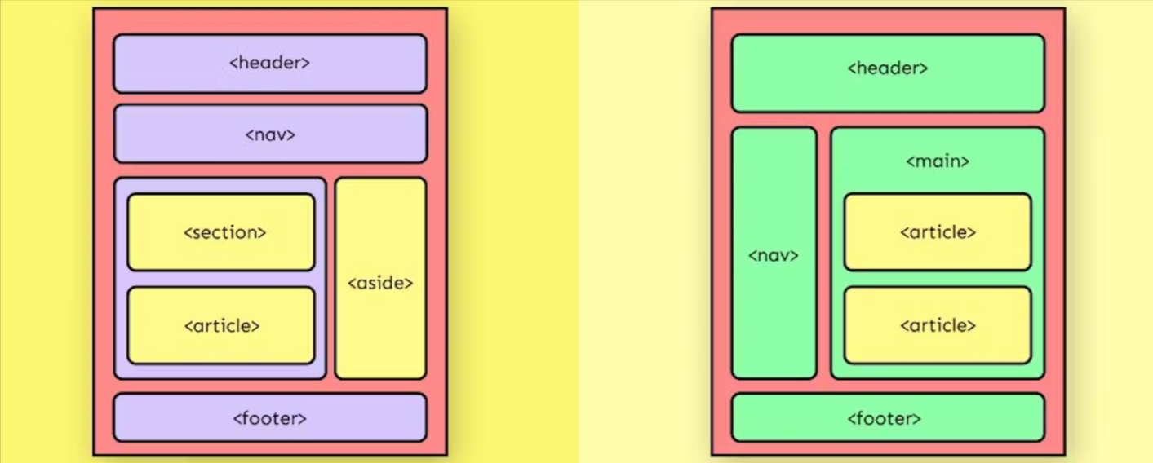
Tag HTML5
Nuovi tag semantici
I tag semantici <header>, <footer>, <nav>, <main>, <aside>, <section>, <article> sono usati per delimitare le aree significative di una pagina Web.

Slide 40
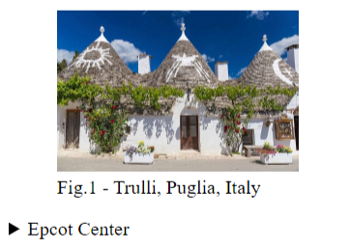
Tag HTML5
Nuovi tag semantici
<figure>
<img src="pic_trulli.jpg" alt="Trulli" width="200px">
<figcaption>Fig.1 - Trulli, Puglia, Italy</figcaption>
</figure>
<details>
<summary>Epcot Center</summary>
<p>Epcot is a theme park at Walt Disney World Resort featuring exciting attractions, international pavilions, award-winning fireworks and seasonal special events.</p>
</details>

